Slide 1
Μαθηματικά Γ 6^{η} Ενότητα Δεκαδικοί Αριθμοί

Slide 2
Χρησιμοποιούμε τους δεκαδικούς αριθμούς για να εκφράσουμε μια ποσότητα ΑΚΡΙΒΩΣ κι όχι στο περίπου!
Η κασετίνα κοστίζει 5,60 € ακριβώς ,όχι περίπου 6 ευρώ!
Αλήθεια, σε τι μας χρησιμεύουν οι δεκαδικοί αριθμοί;
5,60 ευρώ

Slide 3
Δεν ξεχνάμε: διαβάζουμε προσεκτικά τη θεωρία πριν κάνουμε τις ασκήσεις!

Slide 4
Ας θυμηθούμε πρώτα την αξία των ψηφίων των αριθμών!

Slide 5
Δείτε ένα παράδειγμα!

Slide 6
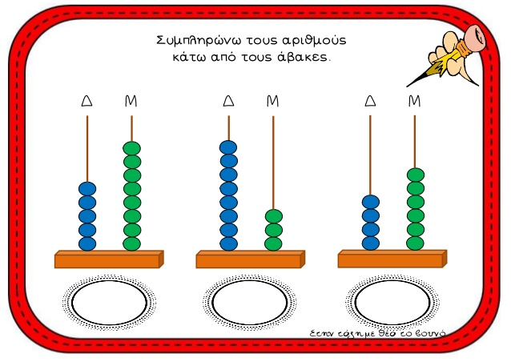
1.
Και τώρα εξάσκηση!

Slide 7
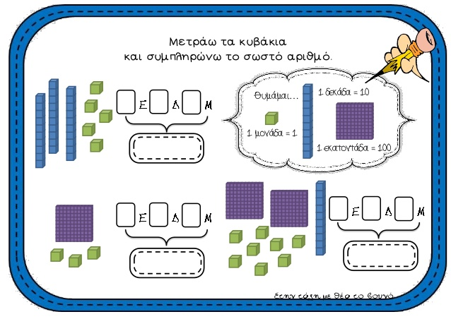
2.

Slide 8
3. Γράψε τους αριθμούς που αντιστοιχούν στα κυβάκια.

Slide 9
4. Γράφω στο τετράδιο τους αριθμούς που ζητάει η άσκηση.

Slide 10
5.
Με τους παρακάτω αριθμούς φτιάξε
πέντε τετραψήφιους αριθμούς
και γράψε τους από τον μικρότερο στον μεγαλύτερο!
5 8 0 1

Slide 11
Πολλαπλασιασμός και διαίρεση
με το 10, το 100 και το 1.000.
Θυμάστε τη μάγισσα με τα μαγικά ραβδιά της;

Slide 12
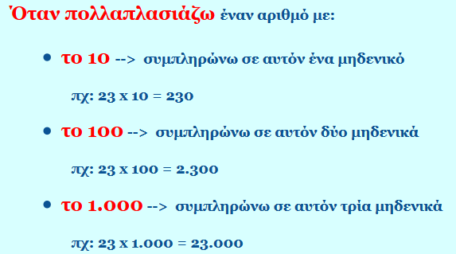
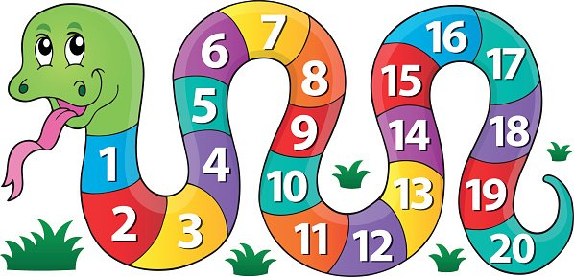
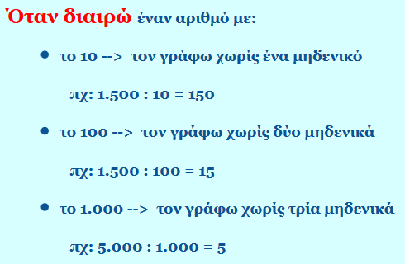
Για να θυμηθούμε πώς κάνουμε γρήγορους πολλαπλασιασμούς και διαιρέσεις με το 10, το 100 και το 1.000!

Slide 13
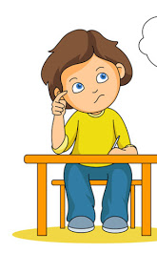
Παίξε τα παιχνίδια που θα βρεις στους παρακάτω συνδέσμους για να εξασκηθείς στους γρήγορους πολλαπλασιασμούς και διαιρέσεις!
http://inschool.gr/G3/MATH/POLLAPLASIASMOS-DIPSIFIOS-ME-10-100-PRAC-G3-MATH-HPwrite-1404141152-tzortzisk/index.html
http://inschool.gr/G3/MATH/DIERESI-ME-10-100-PRAC-G3-MATH-MYmatch-1403191635-tzortzisk/index.html

Slide 14
6. Κάνω τους πολλαπλασιασμούς.
7  10 = …….. 28  10 = …….. 253  10 = ………..
5  100 = …….. 23  100 = …….. 105  10 = ……....
3  1.000 = …….. 75  10 = …….. 193  10 = ………..
7. Κάνω τις διαιρέσεις.
80 : 10 = …….. 2.700 : 100 = …….. 1.000 : 1.000 = …..
150 : 10 = …….. 3.000 : 100 = …….. 2.000 : 1.000 = ……..
1.400 : 10 = …….. 1.900 : 100 = …….. 3.000 : 1.000 = …….

Slide 15
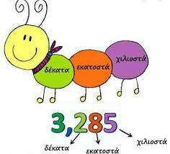
Δείτε το παρακάτω βιντεάκι για να θυμηθείτε τους δεκαδικούς αριθμούς!
https://youtu.be/MlZgJsL4rTc

Slide 19
Πώς διαβάζουμε τους δεκαδικούς αριθμούς
και
και
ή δεκαπέντε κόμμα ένα δέκατο
ή δεκαπέντε κόμμα δώδεκα
εκατοστά
και
ή δεκαπέντε κόμμα εκατόν είκοσι τρία χιλιοστά

Slide 20
Δεκαδικά κλάσματα είναι τα κλάσματα που έχουν παρονομαστή (*παρονομαστής: ο αριθμός που είναι κάτω από τη γραμμή του κλάσματος) το 10 , 100, 1000…..

Slide 21
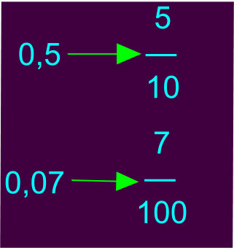
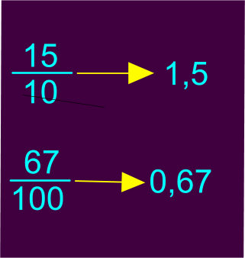
Οι δεκαδικοί αριθμοί μπορούν να γραφτούν ως δεκαδικά κλάσματα.
Αντίστροφα, τα δεκαδικά κλάσματα μπορούν να γραφτούν ως δεκαδικοί αριθμοί.

Slide 22
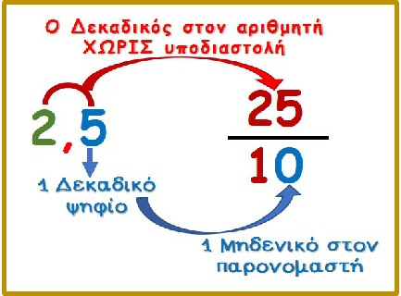
Α. Μετατροπή δεκαδικού αριθμού σε δεκαδικό κλάσμα

Slide 23
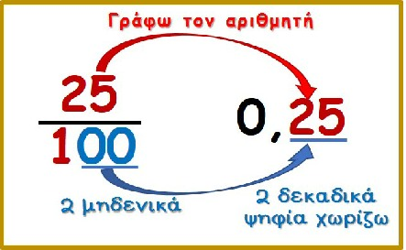
Β. Μετατροπή δεκαδικού κλάσματος σε δεκαδικό αριθμό!

Slide 24
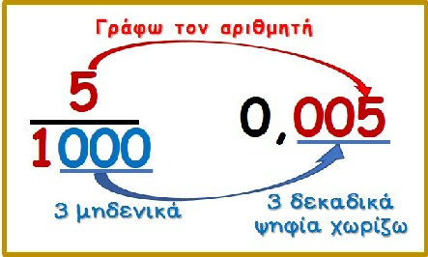
Γ. Αν ο αριθμός δεν έχει πολλά ψηφία συμπληρώνω με μηδενικά!

Slide 25
Μετατρέπω δεκαδικούς αριθμούς σε δεκαδικά κλάσματα και αντίστροφα!
Σ’ αυτή τη σελίδα στο κάτω μέρος θα βρείτε πολύ ωραία παιχνίδια για τους δεκαδικούς αριθμούς και τα δεκαδικά κλάσματα!
http://daskalosa.eu/maths_st/st_maths_03_metatropi_dekadikon_se_klasmata_kai_antistrofa.html
Μην παραλείψετε να παίξετε και το παρακάτω παιχνίδι!
http://inschool.gr/G4/MATH/DEKADIKOI-PRAC-G4-MATH-MYtriviaGROR-1405241804-tzortzisk/index.html

Slide 26
8. Άσκηση για το τετράδιο!

Slide 27
9. Γράψε με λέξεις τους αριθμούς!
Τέσσερα κόμμα είκοσι δυο χιλιοστά

Slide 28
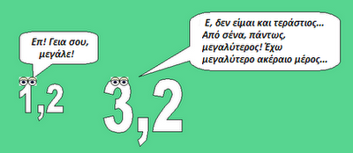
Σύγκριση δεκαδικών αριθμών

Slide 29
10. Συμπληρώνω την άσκηση στο τετράδιο! Προσέχω το ΑΚΕΡΑΙΟ και το ΔΕΚΑΔΙΚΟ μέρος του κάθε αριθμού!
Γράφω την αξία του αριθμού που είναι
χρωματισμένος όπως το παράδειγμα.
5, 89 εκατοστά 28, 7 ……………..
0, 145 …………. 345, 9 …………….
7, 894 …………….. 7, 41 ………………
Συγκρίνω τους παρακάτω αριθμούς < > =

Slide 30
Τέλος για σήμερα!

